Slide 1
www.economia.unifi.it Scuola di Economia e Management – Università di Firenze economia.unifi

Slide 2
Domande
Perché studiare economia
Perché farlo all’Università di Firenze
Quale corso scegliere

Slide 3
Perché studiare economia?
Perché l’economia è presente in ogni aspetto della nostra vita
Il bilanciamento di vantaggi e svantaggi di soluzioni alternative per la creazione e distribuzione di prodotti e servizi che hanno valore a livello individuale e collettivo
Perché conoscerne le regole e governarla aiuta a vivere e far vivere meglio
Perché vi sono tanti lavori per giovani con una formazione di base robusta in discipline collegate alle regole, allo sviluppo, e al governo dell’economia
Il tasso di occupazione dei laureati in economia in Italia è fra i più alti, anche per i nostri.

Slide 4
La Scuola di EM di Firenze erede della tradizione della Facoltà di Economia e Commercio
Perché studiare Economia alla Scuola di EM di Firenze?
Qualità della didattica
ampia offerta formativa di base e specializzata, collegata a ricerca e a relazioni col mondo del lavoro e delle istituzioni
tassi di occupazione elevati
Qualità delle strutture
aule attrezzate e servizi
Attenzione per lo studente
Servizi di orientamento e Job Placement
Supporto per le disabilità
Scambi internazionali – Erasmus, ecc.
(se ne parla successivamente)
Impegno a mantenere una didattica efficace nei semestri dell’emergenza pandemica

Slide 5
Il mondo e l’Italia in cambiamento a fronte di grandi sfide economiche, sociali, ambientali e sanitarie: rischi e opportunità →
Prima di specializzarsi occorre solida formazione di base: «imparare ad apprendere»
Tradizionalmente la formazione di base nella Scuola di EM di Firenze è molto curata e impegnativa. Si avvale di docenti e ricerche in un insieme ampio di discipline, con bilanciamenti diversi a seconda dei CDS, in quattro grandi aree:
economia generale e applicata; management e contabilità; diritto; statistica e matematica per l’economia
Prova di verifica delle conoscenze TOLC-E (CISIA) in ingresso ed eventuali OFA (obblighi formativi aggiuntivi): se ne parla negli interventi successivi
Quale corso di studi?

Slide 6
L’offerta formativa
Quale corso di studi?
4 Corsi triennali + 1
Economia e commercio *
* Con pacchetti di insegnamenti in inglese
Economia aziendale *
Statistica
Sviluppo sostenibile, cooperazione e gestione dei conflitti - SECI
Sustainable business and societal challenges^
^ In inglese, in probabile avvio dal 2022-23
7 Corsi magistrali
Scienze dell’economia*
Accounting e libera professione*
Governo e direzione d’impresa*
Design of sustainable tourism systems°
Finance e risk management°
° In inglese
Economics and Developement°
Statistica e data science*

Slide 7
ISCRIZIONI AL PRIMO ANNO DELLE LAUREE TRIENNALI
DELLA SCUOLA DI ECONOMIA E MANAGEMENT

Slide 8
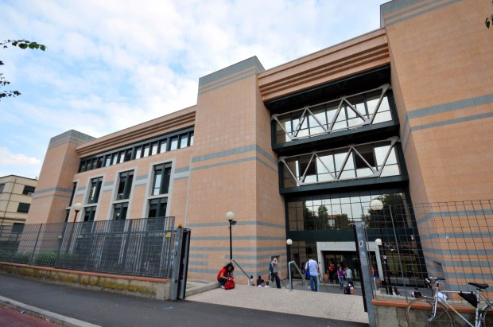
Sedi dei corsi – Firenze nord
Campus delle Scienze Sociali – Novoli
Economia aziendale
Economia e commercio
SECI
+ 6 Lauree magistrali
Plesso didattico Morgagni
Statistica
+ Laurea magistrale in Statistica e data science

Slide 9
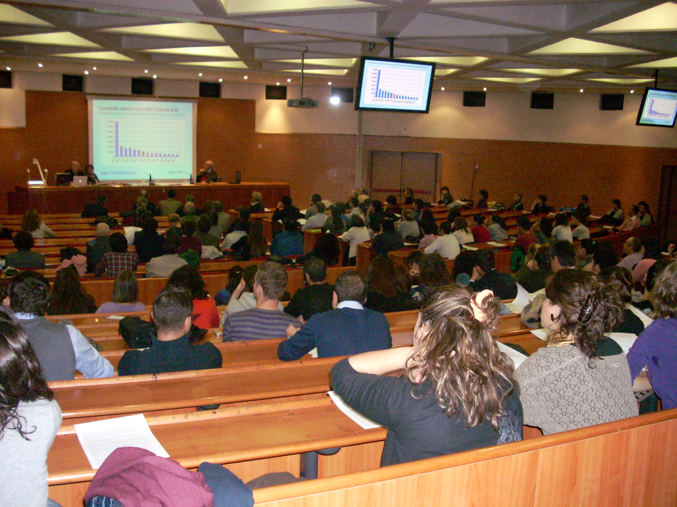
Aule attrezzate per la didattica mista

Slide 10
La biblioteca delle Scienze Sociali
Campus Novoli
Via delle Pandette, 32 - 50127 Firenze (FI)

